Slide 1
أ . أمل العتيبي
وما توفيقي إلا بالله

Slide 2
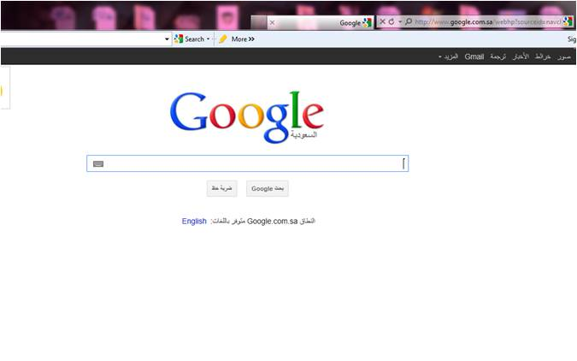
شرح مبسط لبوابة الطالبات الأكاديمية
أ . أمل العتيبي

Slide 3
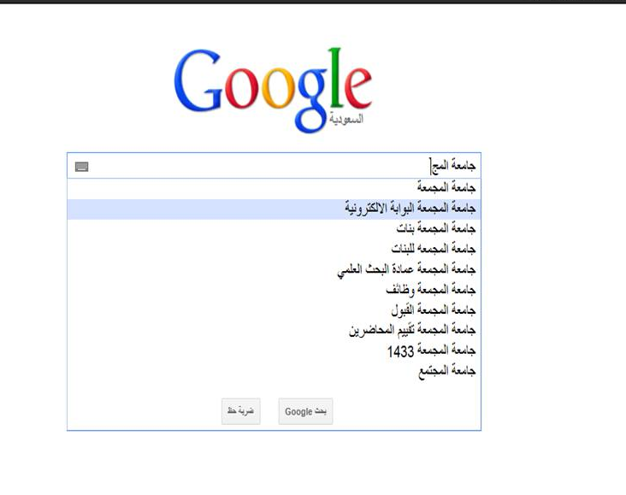
أ . أمل العتيبي

Slide 4
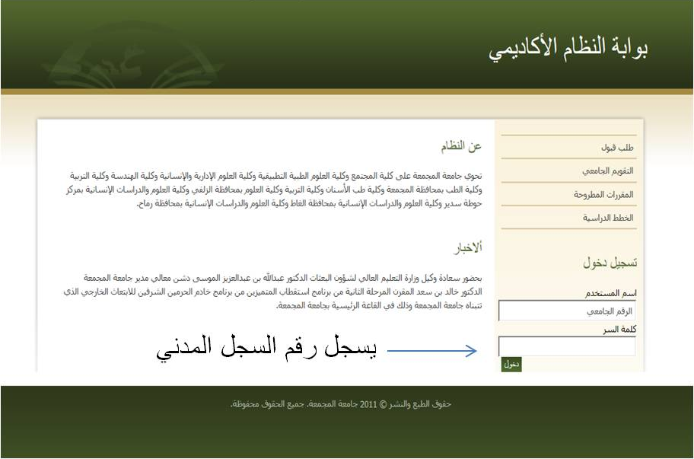
أ . أمل العتيبي

Slide 5
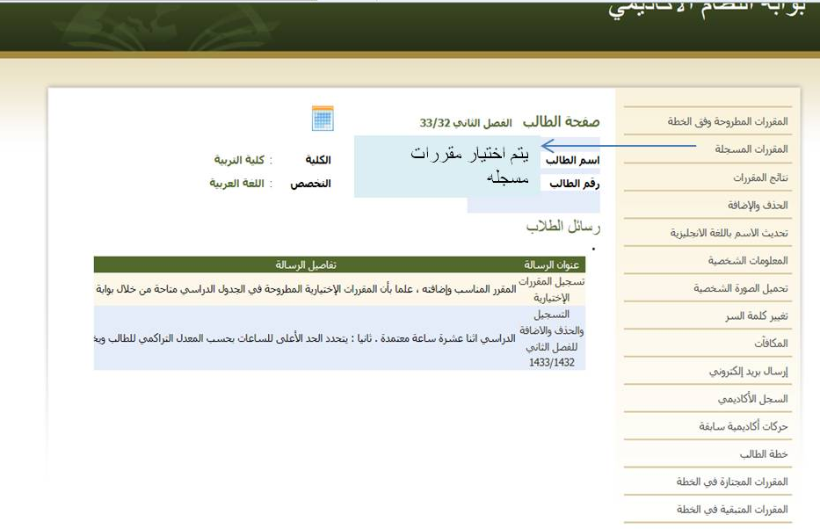
أ . أمل العتيبي

Slide 6
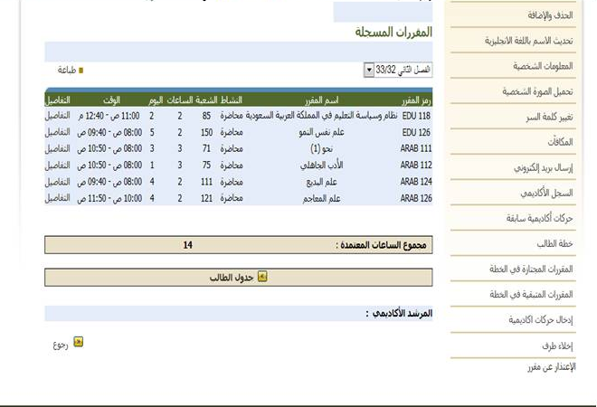
أ . أمل العتيبي

Slide 7
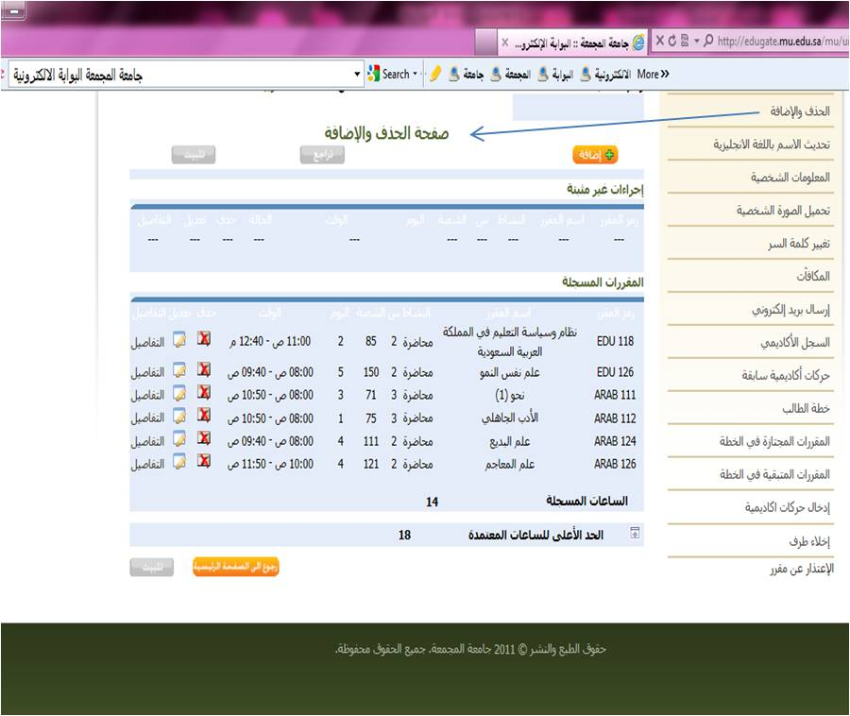
أ . أمل العتيبي

Slide 8
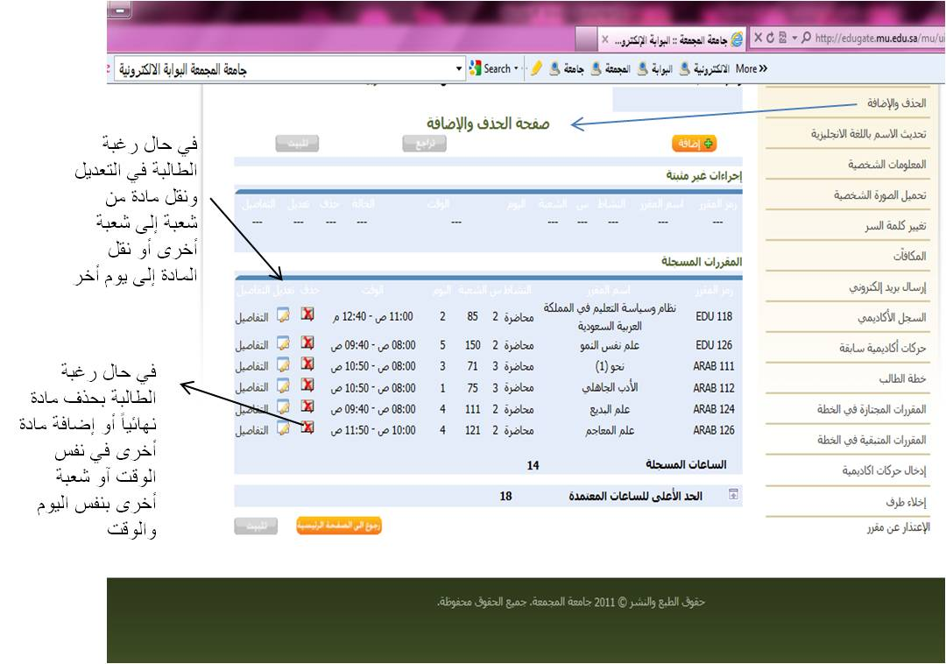
أ . أمل العتيبي

Slide 9
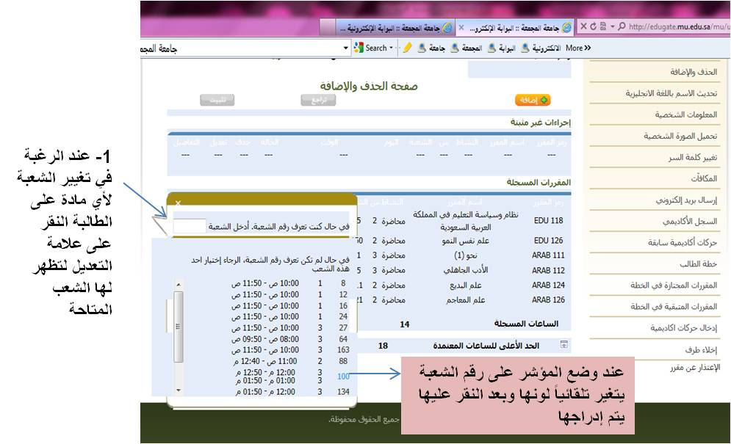
أ . أمل العتيبي

Slide 10
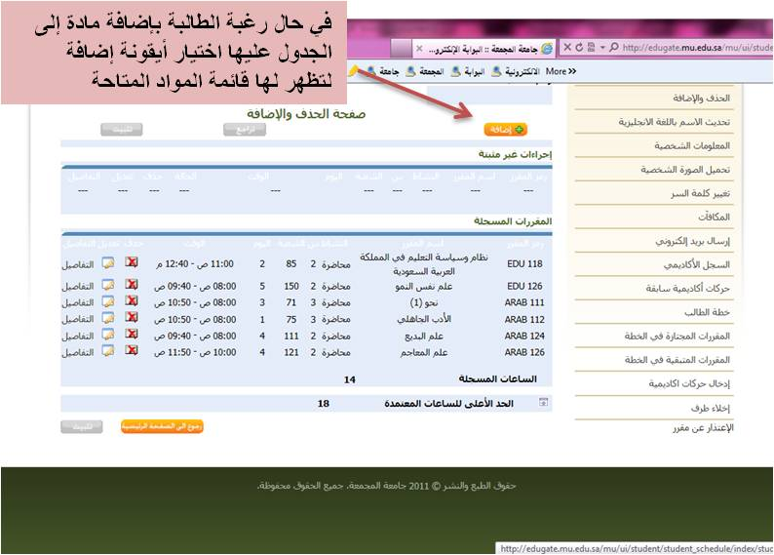
أ . أمل العتيبي

Slide 11
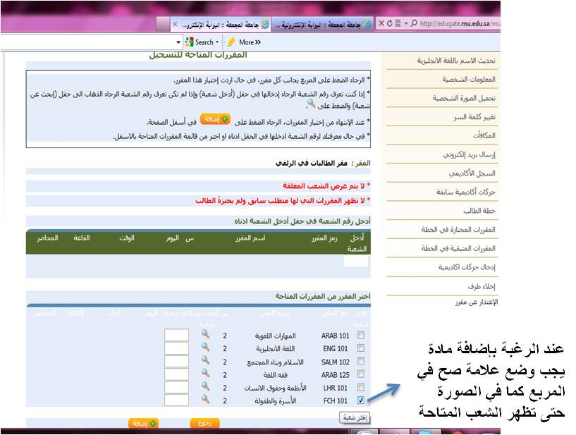
أ . أمل العتيبي

Slide 12
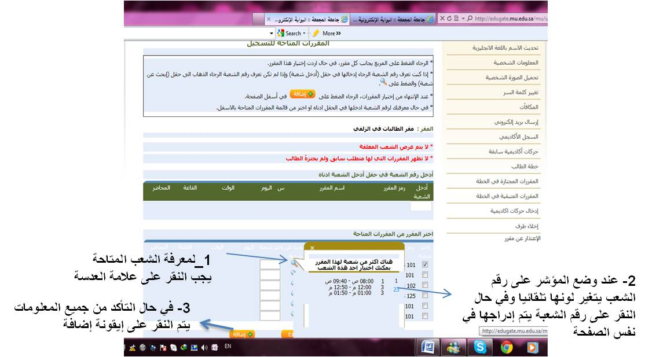
أ . أمل العتيبي

Slide 13
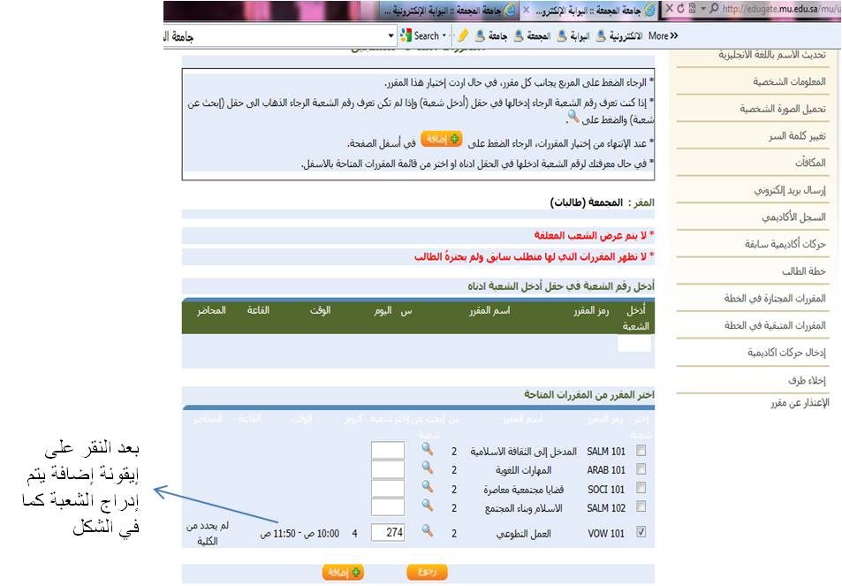
أ . أمل العتيبي

Slide 14
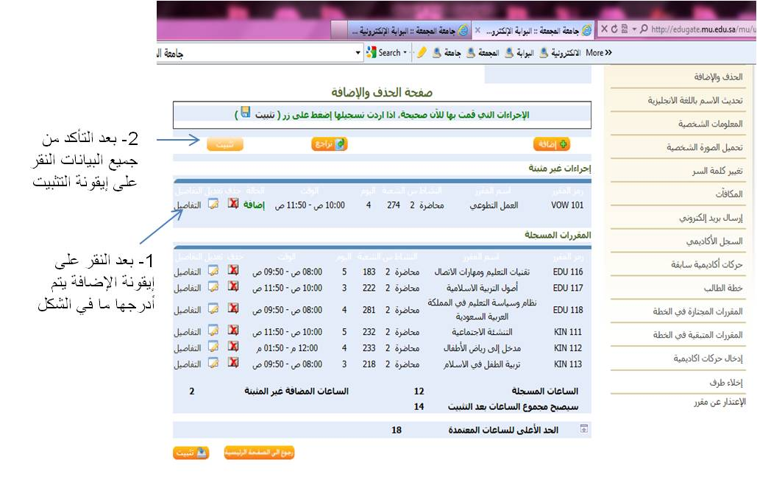
أ . أمل العتيبي

Slide 15
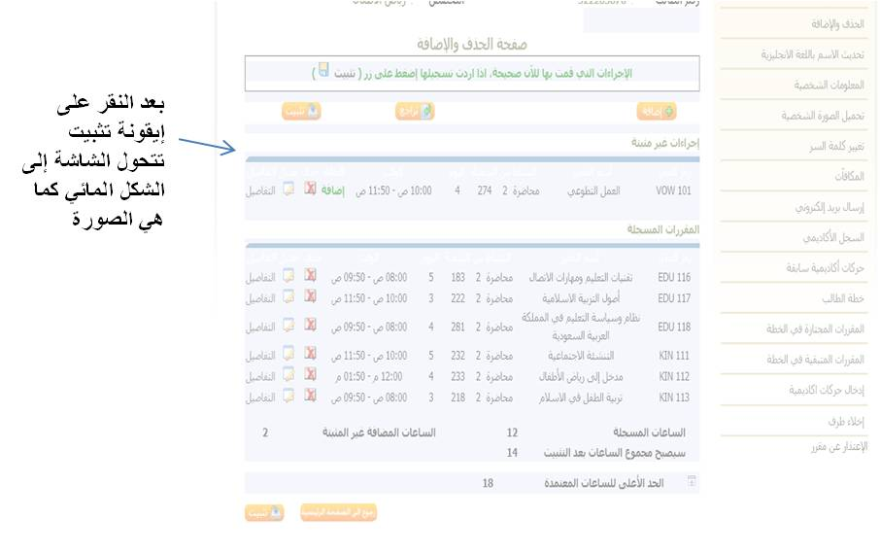
أ . أمل العتيبي

Slide 16
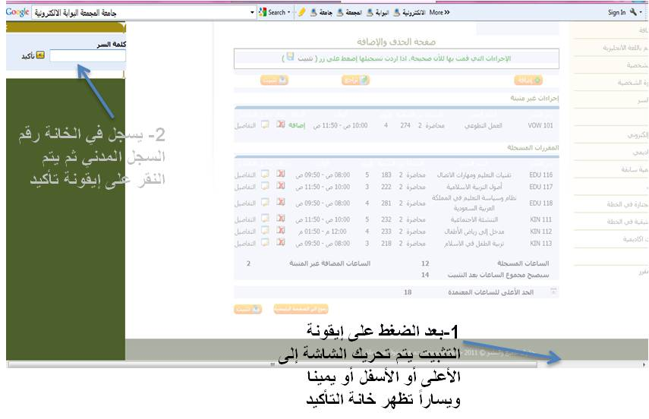
أ . أمل العتيبي

Slide 17
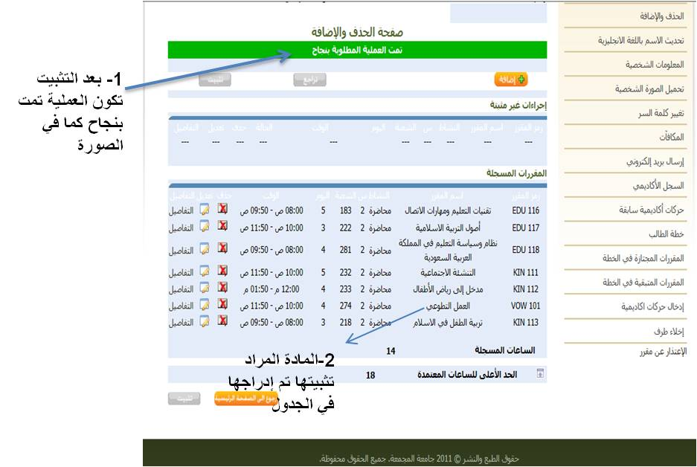
أ . أمل العتيبي

Slide 18
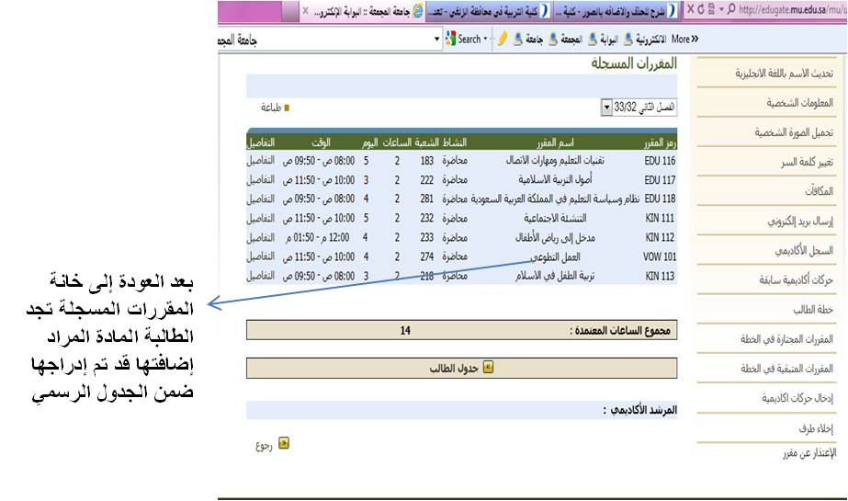
أ . أمل العتيبي

